Slide 1
Introdução à Internet das Coisas
Instrutores
Andouglas G Silva Júnior
Manoel do Bonfim Lins de Aquino

Slide 2
Apresentação do Curso

Slide 3
Apresentação
Nome do Curso: Introdução à Internet das Coisas
Carga Horária: 240h
Objetivo Geral
O objetivo deste curso é proporcionar aos participantes uma compreensão abrangente dos conceitos, tecnologias e aplicações da Internet das Coisas (IoT) e prepará-los para projetar, desenvolver e implementar soluções IoT.
Objetivos Específicos
Introduzir conceitos usados no desenvolvimento de projetos IoT;
Apresentar os diferentes protocolos de comunicação de dados, de rede e sem fio;
Apresentar as tecnologias, dispositivos e sistemas usados em soluções de IoT;
Abordar princípios de segurança e privacidade em IoT;
Desenvolver projetos de IoT.
Apresentação do Curso

Slide 4
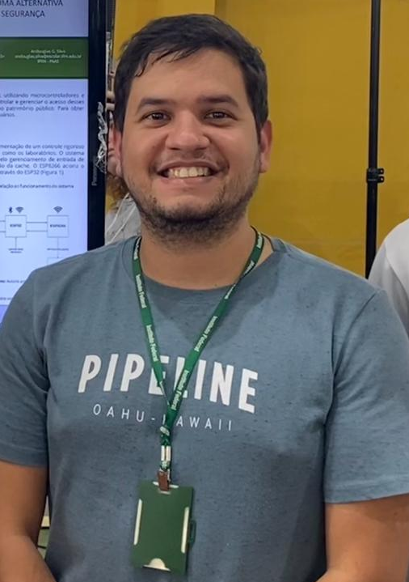
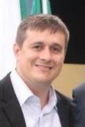
Apresentação
Instrutores
Andouglas G. da Silva Júnior
Manoel do B. Lins de Aquino
Apresentação do Curso

Slide 5
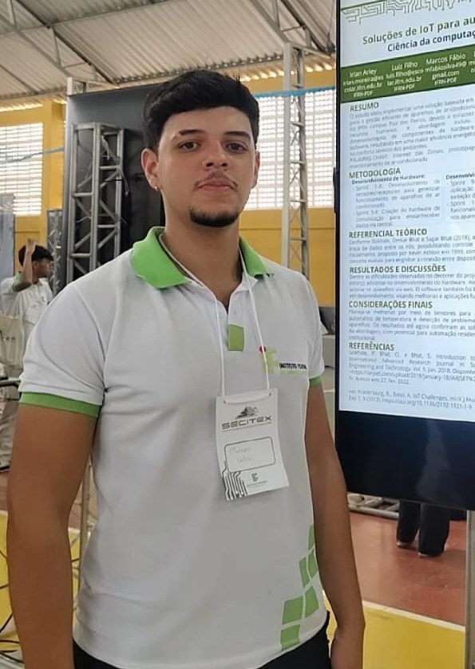
Apresentação
Monitor
Marcos Fábio Carneiro e Silva
Apresentação do Curso

Slide 6
Metodologia
O curso funcionará de forma híbrida
Assíncrono - Materiais de leitura, vídeos, atividades e projetos.
Síncrono - Aulas remotas.
Ferramentas de Ensino
Moodle
Meet?
Wokwi
Bipes
Colab
Apresentação do Curso

Slide 7
Estrutura Semanal
O curso será estruturado de acordo com a tabela abaixo.
Essa estrutura pode sofrer alterações, dependendo do andamento do curso.
Horário | segunda | terça | quarta | quinta | sexta
18:00 - 19:00
19:00 - 20:00 | Leitura do conteúdo e resolução de atividades | Encontro Síncrono - Aula Teórica | Leitura do conteúdo e resolução de atividades | Encontro Síncrono - Aula Teórica | Leitura do conteúdo e resolução de atividades
Intervalo
20:10 - 21:10
21:10 - 22:10
Apresentação do Curso

Slide 8
Monitoramento
Espaço para conhecer o perfil dos alunos.
Perguntas
Já estudou conceitos básicos de eletrônica?
Conhece as linguagens de programação C++ e Python?
Já teve contato com programação de sistemas embarcados?
Arduino, ESP, Raspberry, sensores, atuadores, etc
Tem como ter acesso a placas físicas durante o curso?
Apresentação do Curso

Slide 9
Desejamos um ótimo curso!

